Slide 1
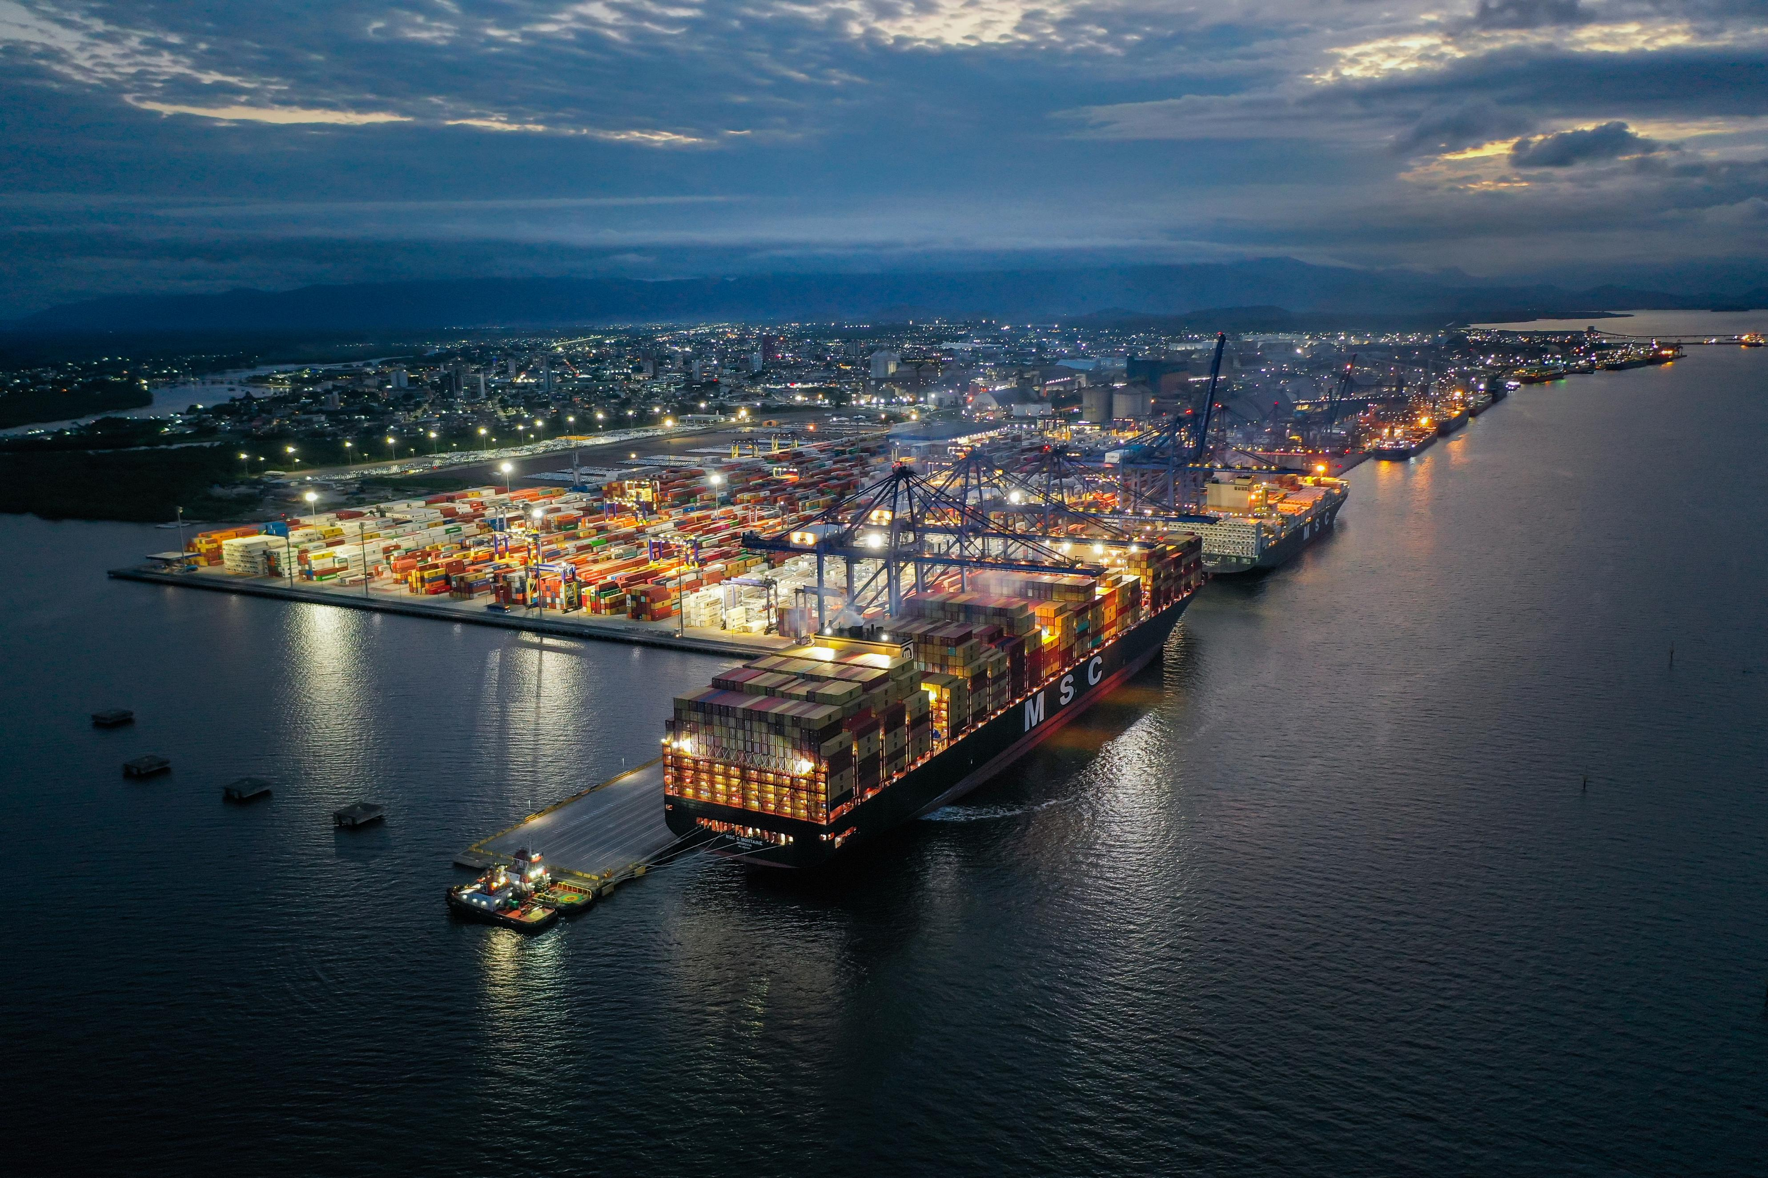



Um dos maiores terminais de
contêineres da América do Sul

Slide 2
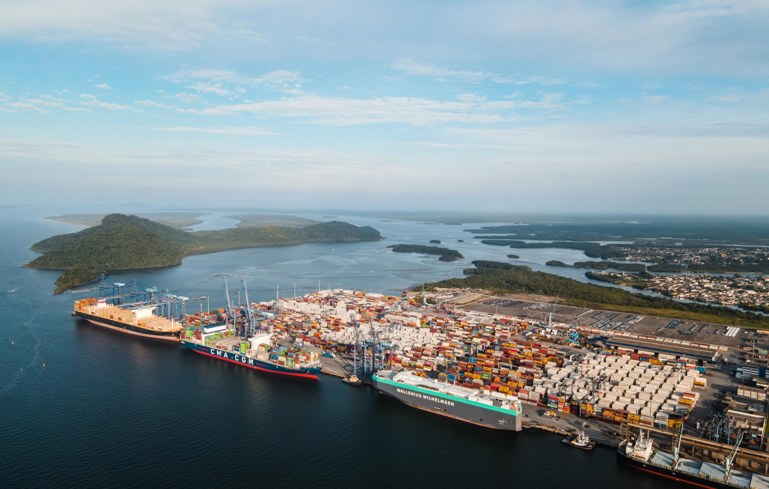
INFRA - TCP
2 berços de atracação com utilização prioritária 1 berço de utilização preferencial.
Armazém de importação.
B30
Área para cargas perigosas.
Acesso ferroviário direto a área alfandegada.
Dolfins exclusivos para navios Ro-Ro.
Maior corredor de exportação de cargas congeladas do mundo,
com a maior quantidade de tomadas da América do Sul: 5.268.
8 STS, 40 RTG, 69 TT,
14 RS/EV, 2 MHC.
Prédio ADM

Slide 3





TCP - Layout
Berço #215 (364m)
Berço #216 (200m)
Berço #217 (315m)
Berço #218 (220m)
05
06
07
08
09
10
11
12
Av. Cais
Av. Cais
Area de Manutenção
CPJ
A01
RTG M&R
Area CPJ
CPJ
CCO
C1
A2
B2
C2
A3
B3
B3
C3
A4
B4
C4
Almoxarifado
A5
Rua
#2
B5
Rua
#3
C5
Rua
#4
Rua
#1
A6
B6
C6
Atendimento Gate
A7
B7
C7
A8
B8
C8
<<<
A9
B9
C9
<<<
Gate#1
<< >>
B – Área de Travamento
<< >>
Av. TCP
C10
<< >>
A – Área de Destravamento
>>>
>>>
Área de Destravamento
Scanner
>>>
A11
A11
B11
C11
Área de Travamento
Armazém de Importação
A12
B12
C12
Área Dry Contêiner
Ferrovia
ADM
A13
B13
C13
Área Reefer
Ponto de Onibus
A14
C14
Área de Vazios
Poste de Iluminação
P
A14
B14
Área IMO
Posto de Abastecimento
B 30
B31
RFB
A15
B15
C15
Armazén de Impotação
Ponto de Encontro
Fila Scanner
Gate#2
C31
Área de Carga Projeto
OOG & Gate #3
A16 - Fumigação
B16
Fluxo de Entrada
C32
Subestação
Fluxo de Saída
C17
Balança
Pre
Gate
(SAV)
PAR
#10

Slide 4





TCP
Linha do tempo - Principais marcos
2023
2019
Investimento em tecnologia e infraestrutura:
11 novos RTGs e 17 novos TTs; Nova subestação de energia; Inauguração Operations Tower
2012
  2025
2014
Conclusão dos investimentos: Expansão de cais
e pátio
1.099 m de cais
487 mil m² de pátio
1998
Aumento do calado operacional: 13,3 metros
Modernização do pre-gate
Criação da TCP log
Duplicação da ferrovia
Inauguração TCP
364 m de cais
2004
1 milhão de TEUs
Movimentação anual;
Inauguração do KBT
Expansão do cais
564 m de cais
Assinatura 10TA
Renov. Antecipada
Ampliação do pátio de contêineres refrigerados: de 3.572 para 5.268 tomadas;
Modernização do GATE
2007
2007
2021
Expansão do cais
879 m de cais
2013
2024
Marco histórico de 20 milhões de TEUs movimentados;
Expansão da ferrovia
Entrada da
CMPort
2018
2026

Slide 5
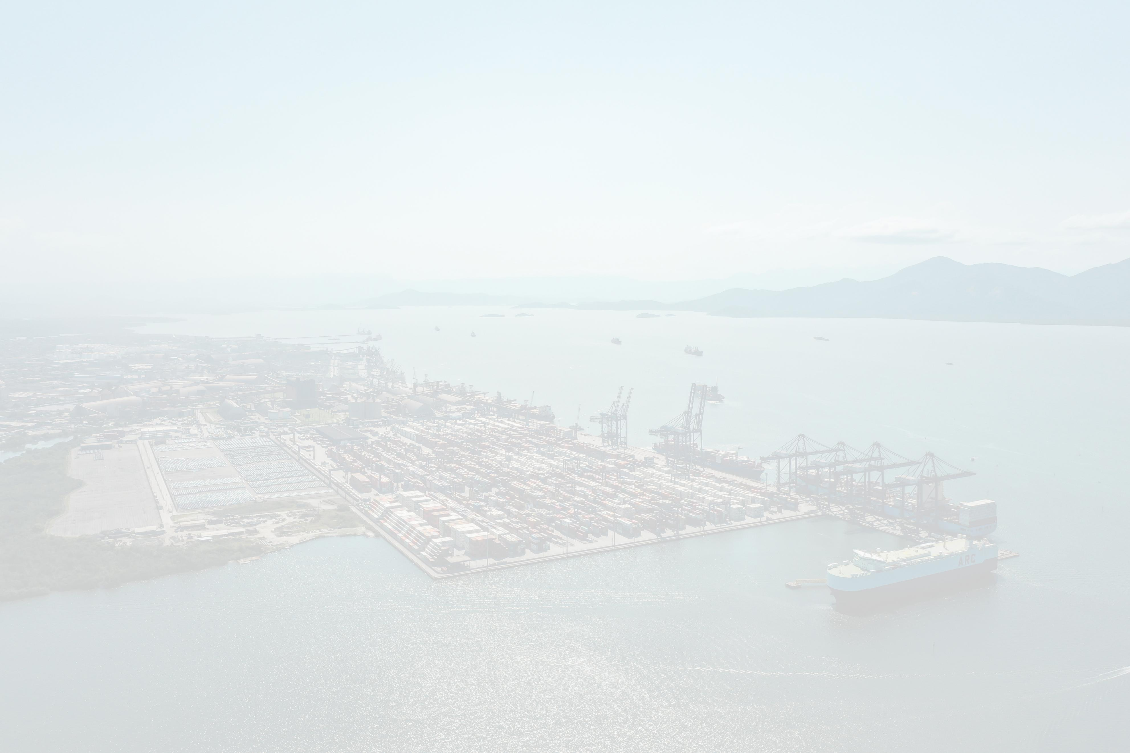


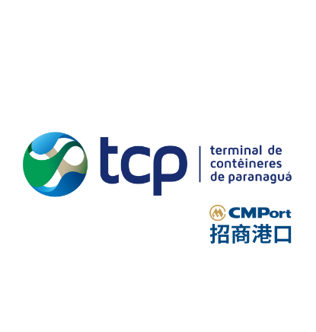

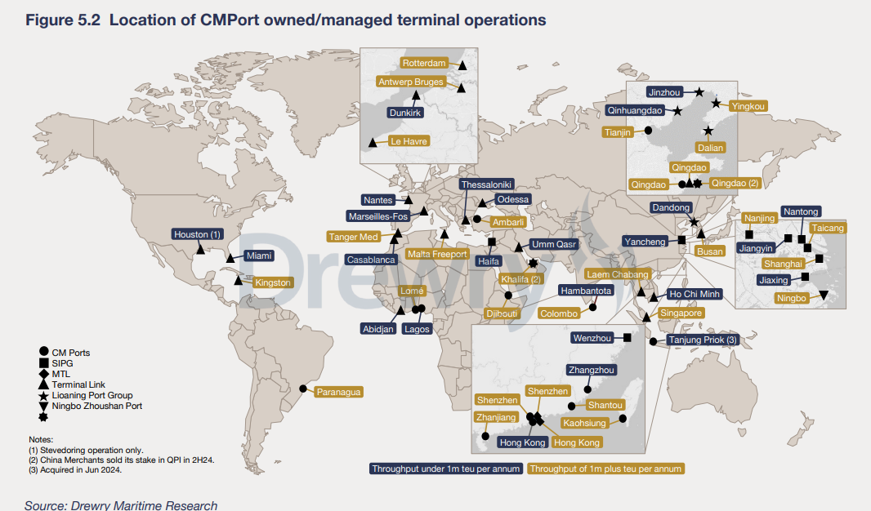
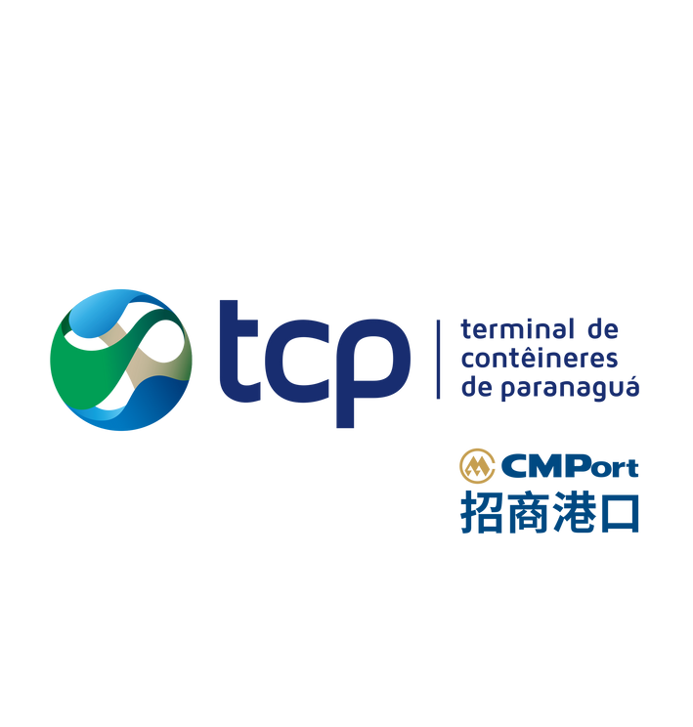

A CMPORT ESTÁ PRESENTE EM
A empresa movimentou, em 2025, um total de
em carga conteinerizada e fez uma movimentação total de carga em granel de 1,27 bilhão de toneladas.
(*) considerando movimentação total dos terminais que possui participação.
46 PORTOS 26 PAÍSES | REGIÕES 6 CONTINENTES
210 milhões de TEUs
Brasil inteiro em 2025 movimentou 15,3 M TEUs, 7% em relação a movimentação total do grupo.
O grupo evoluiu do quarto lugar entre as maiores operadoras em 2021 para a segunda posição em 2024.
Desde março de 2018, a TCP possui investimentos da CMPort, o maior e mais competitivo desenvolvedor, investidor e operador de portos públicos da China.
A CMPort faz parte do China Merchants Group (CMG), enorme conglomerado chinês fundado em 1872.

Slide 6
Volume histórico
Mais de R$ 500 milhões investidos
+7%
1.662.549
1.558.453
1.550.000
1.450.000
Novos equipamentos ( RTGs e TTs)
Ampliação de tomadas reefer (5.268 plugs)
Modernização do Gate
Investimento em novos sistemas de tecnologia
Nova substação de energia, e entre outros.
1.350.000
1.253.397
1.250.000
1.161.791
1.150.000
1.101.413
950.000
915.242
983.384
850.000
815.581
788.783
813.256
755.014
752.929
774.683
759.297
750.000
679.758
701.069
650.000
631.859
569.832
550.000
533.654
450.000
372.673
405.783
350.000
257.748
288.978
329.199
250.000
241.132
250.340
161.569
194.939
150.000
1998
1999
2000
2001
2002
2003
2004
2005
2006
2007
2008
2009
2010
2011
2012
2013
2014
2015
2016
2017
2018
2019
2020
2021
2022
2023
2024
2025

Slide 7
TCP Volume Mensal
Recordes 2025
2026 encerra o primeiro semestre com crescimento de 4,1% em relação a 2025
+ 32.751 TEUs ano x ano
Volume YOY (TEUs)

Slide 8







TCP
Santos
Market overview
Paranaguá
Maior terminal do Sul do Brasil e terceiro maior do país
Itapoá
Navegantes
Itajaí
2025 – De janeiro a dezembro – comparação anual
Rank Terminal Operador Porto Estado TEU 2024 TEU 2025 YoY% Share 2025
1
2
3
4
5
6
7
Santos Brasil
BTP Santos
TCP
Porto Itapoá
DP World Santos
Portonave
Itajaí
93% CMA CGM | 7% Others
50% TIL | 50% APMT
77.45% CMP | 22.55% CLAC/CPD
70% Portinvest | 30% APMT
100% DP World
100% TIL
70% JBS | 30% Mada Araújo
Santos
Santos
Paranaguá
Itapoá
Santos
Navegantes
Itajaí
SP
SP
PR
SC
SP
SC
SC
2,319,625
1,861,983
1,558,453
1,268,899
1,251,410
1,234,960
43,779
2,597,472
1,977,625
1,662,549
1,535,166
1,302,721
1,071,237
366,089
+11.98%
+6.21%
+6.68%
+20.98%
+4.10%
-13.26%
+736.22%
24.36%
18.55%
15.59%
14.40%
12.22%
10.05%
3.43%

Slide 9
TCP
Shipping Lines
A TCP é o maior hub marítimo do país, com um total de 22 serviços. Conta com escalas semanais regulares e cobertura global (Ásia, Europa, Américas e África), além do serviço de cabotagem.
Terminal de bandeira branca, com operações junto a todos os principais armadores do mercado.

Slide 10
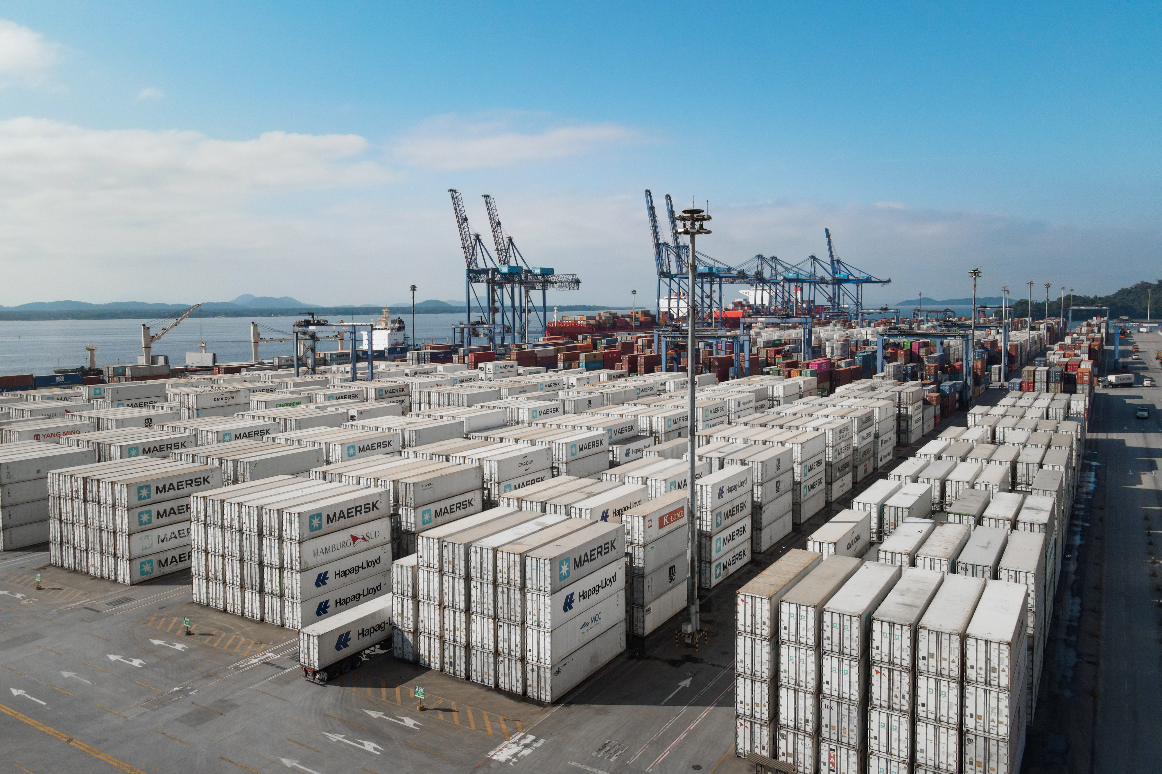
Maior estrutura para contêineres refrigerados da América do Sul:
5.268 tomadas reefer
Líder no segmento de carnes e congelados com
40% de participação de mercado
Principais cargas : aves, bovinos e suínos

Slide 11
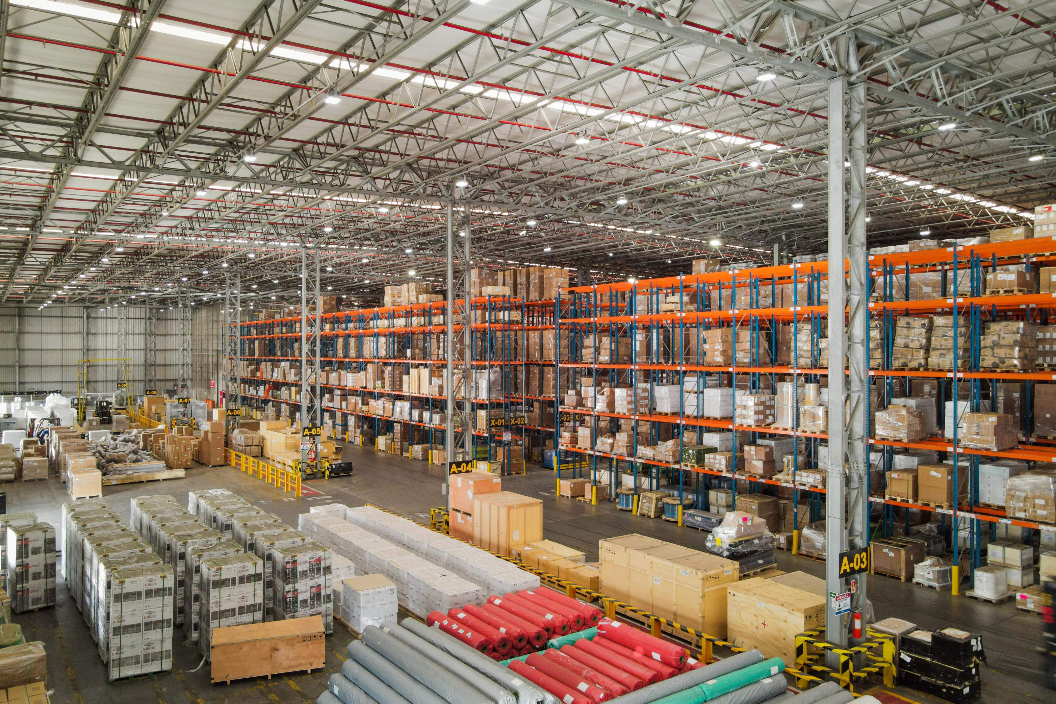
Armazém de Importação Alfandegado com 9.000 m² e 6 docas, uma das estruturas mais modernas do país

Slide 12
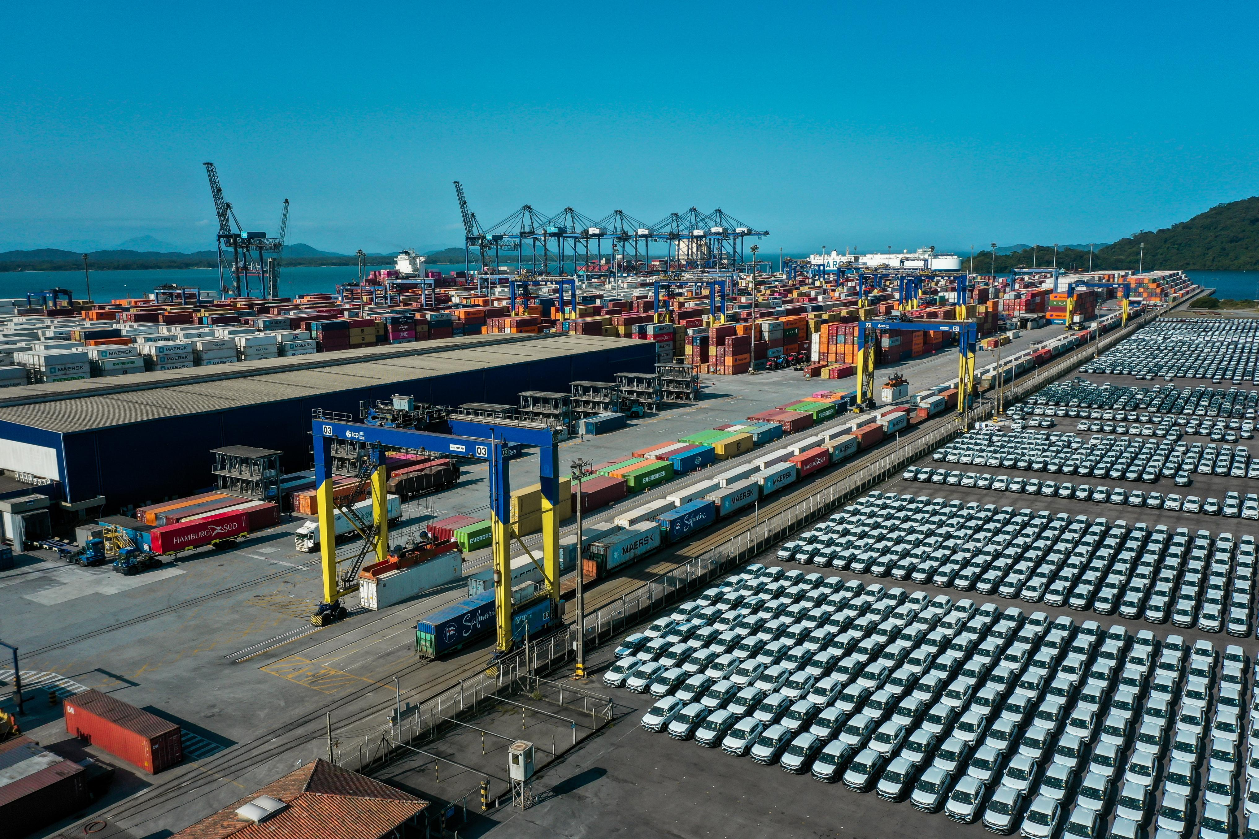
Área externa de plataformas para Inspeção.
Capacidade da área de Inspeção é de 204 posições.
Conexão direta entre a ferrovia e a zona primária dentro do terminal - sendo o único no Sul do Brasil com esse diferencial

Slide 13
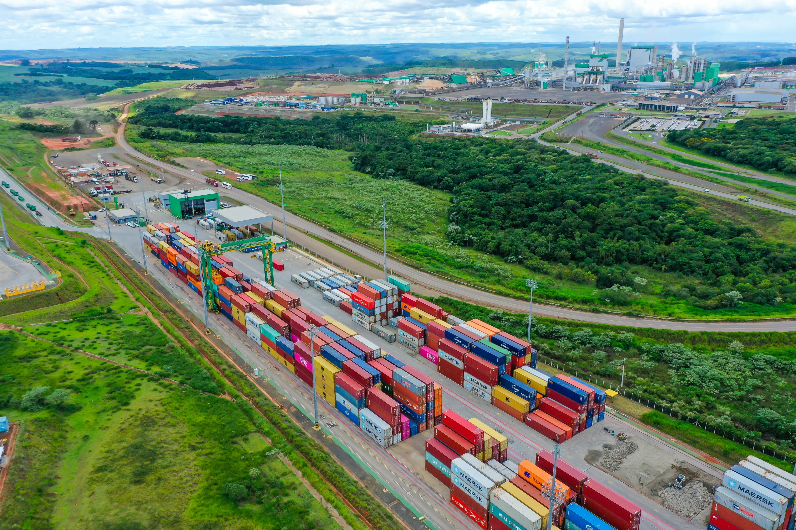


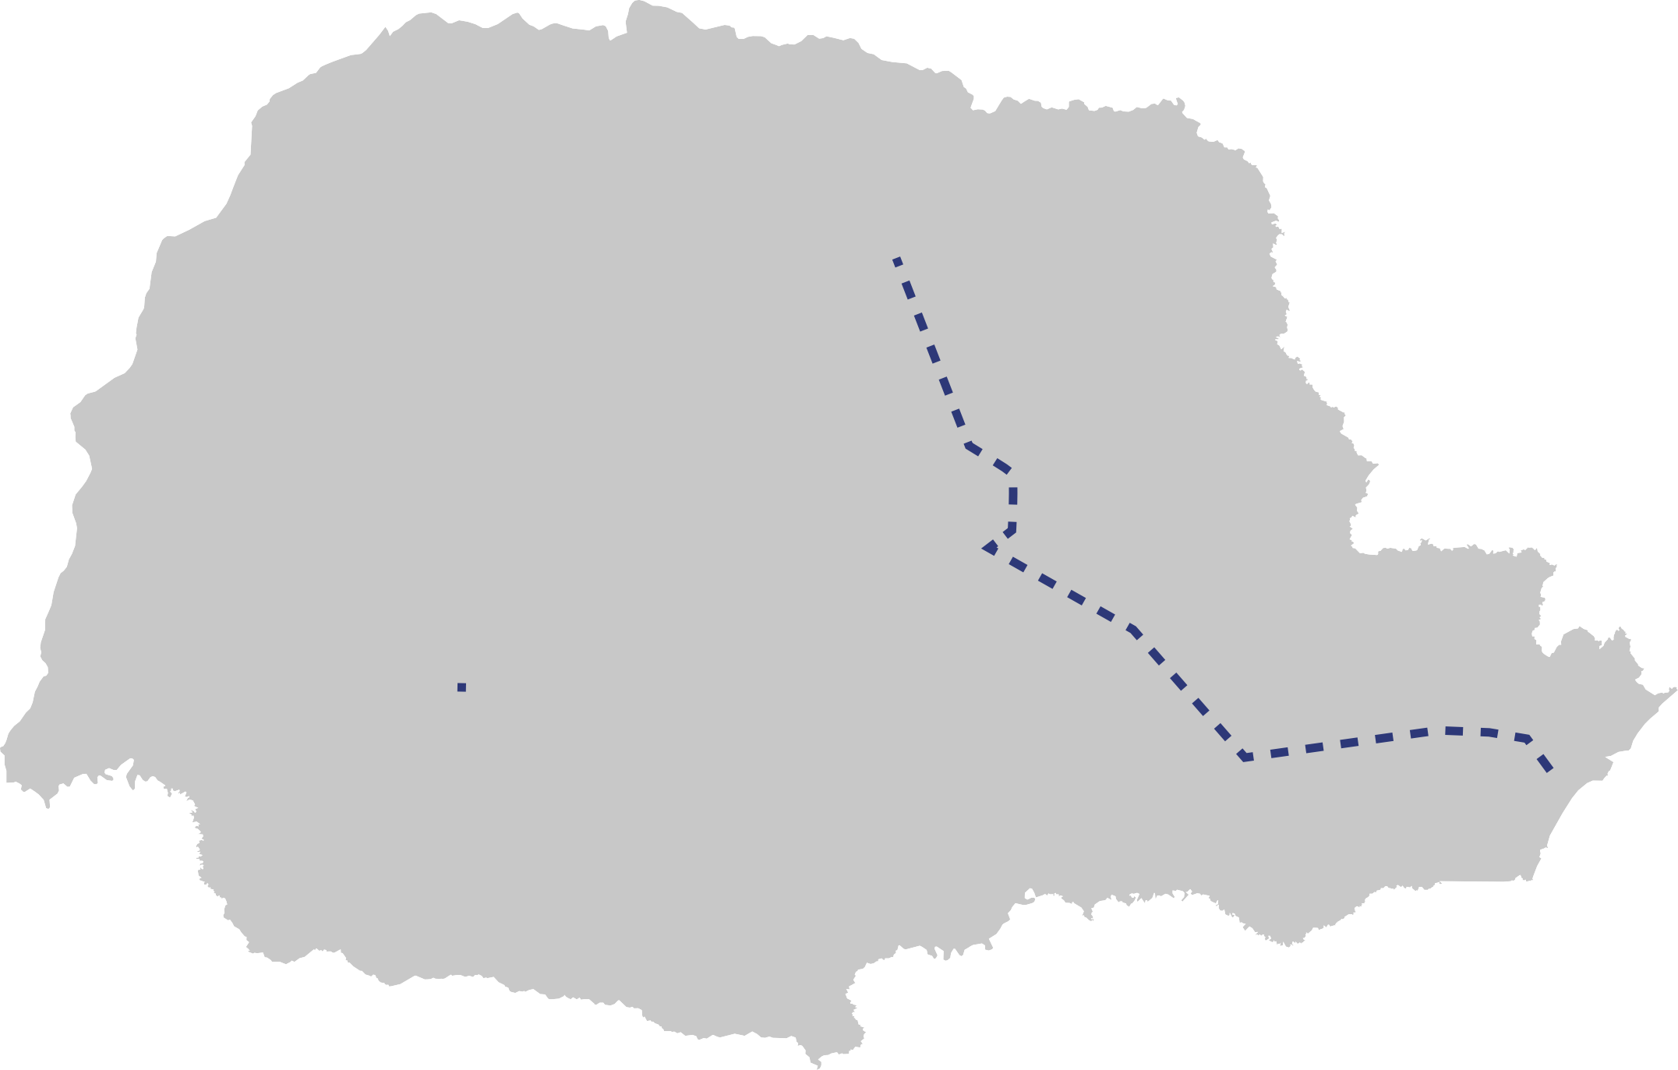



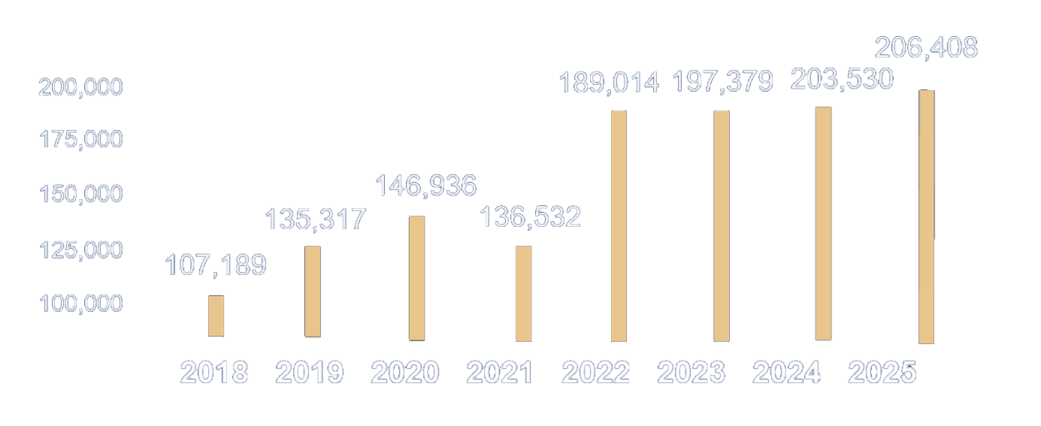
SERVIÇO MULTIMODAL PARA O PARAGUAI
Serviço Multimodal para o Paraguai
CAMBÉ
Terminal com o
maior volume
ferroviário
ORTIGUEIRA
Mais de 200 mil TEUs operados em 2025
CASCAVEL
PARANAGUÁ
Volume histórico (TEU)
Um dos melhores atendimentos ferroviários do país, conectando diretamente o interior do Brasil com a TCP
Cascavel–Paranaguá (TCP): em média, 5 dias
Ortigueira–Paranaguá (TCP): em média, 3 dias

Slide 14








Distribuição das Cargas da TCP por Segmento – EXPO e IMPO
Top 10 clientes representam
do volume total de exportação.
57%
Segmento
EXPO %
IMPO %
Carne do Agronegócio (Aves, Bovinos e Suínos) | 42% | 3%
Commodities (Agronegócio, Papel e Madeira) | 41% | 8%
Bens de Capital | 5% | 9%
Trading / NVOCC | 3% | 6%
Químico / Petroquímico | 3% | 15%
Outros Não Classificados | 3% | 9%
Automotivo | 2% | 22%
Bens de Consumo e Eletrônicos | 1% | 29%
Top Clientes:
Top 12 clientes representam
do volume total de importação
25%
Top Clientes:
TCP respondeu por cerca de 70% dos embarques brasileiros de feijão e também de gergelim, ou seja, aproximadamente 70% do volume exportado de cada produto passou pelo terminal.

Slide 15








Fluxograma Importação
Do navio à liberação da unidade
1
2
3
4
5
Não
Atracação do Navio
Descarga da Unidade
Conferência Costado
Escaneamento?
Armazenagem: Unidade direcionada ao bloco
Sim
Realiza o Escaneamento
6
7
8
9
Não
Não
Inspeção Órgão?
Unidade direcionada ao bloco
Já Escaneado?
Realiza o Escaneamento
10
11
Sim
Posicionamento + Inspeção
Sim
Gate Out: Entrega da Unidade
Liberação do Órgão
Processo integrado, com controle em todas as etapas.

Slide 16


Fluxograma Exportação
As cargas podem chegar ao terminal amparadas por NF, DAT ou TS
1
2
3
4
Agendamento
Conferência Pré Gate
Recebimento: Gate
Escaneamento
5
6
8
9
Não
Embarque
Armazenagem: Unidade direcionada ao bloco
Inspeção Órgão?
Bloco de armazenagem
Movimentação ao Costado
7
Sim
Posicionamento + Inspeção
Processo integrado, com controle em todas as etapas.

Slide 17
Temas atualmente fiscalizados
FOCO DA FISCALIZAÇÃO
Operações de exportação
1
Armazenagem do Exportador
2
Custos de Rolagem
3
Detention + Janelas
ETB vigente ≠ responsabilidade automática. É preciso comprovar qual ETB foi informado no Gate In.
Alterações posteriores. O terminal deve demonstrar como e quando foram comunicadas.
Risco regulatório. Sem comprovação, a cobrança pode ser considerada irregular e gerar auto de infração.
Decisão favorável à TCP. Há decisão favorável no único caso já julgado sobre o tema.
Ponto crítico. Dificuldade de validar, de forma independente, a justificativa do armador. (Terminal não possui Poder de Polícia)
Questão em aberto. Não está claro se a declaração formal do armador afasta eventual responsabilidade da TCP.
Foco das investigações. Falhas operacionais ou indisponibilidade de janelas podem impactar a detention.
Free time. Indícios apontam para suspensão diante de tentativa frustrada de entrega e retomada após nova oportunidade de Gate In.
TCP. Até o momento, não há orientação específica exigindo alteração do modelo de agendamento, que mostra-se eficiente.
O cenário é positivo para a TCP, que apresenta baixo volume de denúncias diretas, vem evoluindo continuamente na adequação de suas cobranças às diretrizes da ANTAQ e mantém uma postura colaborativa junto a fiscalização.
Notes:
1. Na ausência dessa comprovação, o entendimento predominante tem sido de cobrança irregular, com consequente lavratura de Auto de Infração.

Slide 18
TCP
Fiscalização ANTAQ · Oferta de janelas em terminais de contêineres
Estrutura do terminal e causas dos atrasos em 2023–2025
477 mil m²
1.099 m
8 gates
~15.59%
~3.000/dia
de área de pátio
de cais público
operando 24h, 7 dias
de market share
capacidade de gate
Operação contínua, sem fechamento do terminal nos períodos críticos analisados. O limitador principal era a ocupação do pátio e não a capacidade dos gates.
Causa Raiz apontada pela TCP:
Omissões de escalas
Rolagens de carga
Alterações de ETA/ETC/deadline
Overbooking
Navios que deixaram de escalar Paranaguá, com aumento de backlog.
Cargas transferidas para navios futuros.
Mudanças frequentes de informação pelos armadores.
Reprogramações constantes do planejamento.
Resultado: contêineres permaneceram mais tempo no pátio, ocupando espaço destinado a novas cargas — agravado por fatores externos (conflitos geopolíticos, fechamento de portos em SC, obras portuárias, nevoeiro na barra de Paranaguá, seca na Amazônia).

Slide 19
TCP
Fiscalização ANTAQ · Oferta de janelas em terminais de contêineres
Evolução do caso e medidas adotadas pela TCP
Efeito reportado: redução da ocupação de pátio, do tempo de permanência dos contêineres e dos problemas de janelas (agendamento via Portal do Cliente com melhorias contínuas).
Medidas adotadas pela TCP
1
Restrição gradual
O Terminal limitou inicialmente a entrada de cargas por prazo (14 dias anteriores ao deadline);
2
Troca de referência
Deixou de usar o deadline do armador; passou a usar o ETB (previsão de atracação);
3
Regra final
A previsão de abertura de janelas é realizada com base no ETB do navio, tipo de contêiner (dry ou reefer) e vinculada ao primeiro navio de cada serviço (“navio da vez”).

Slide 20
